Slide 1


Slide 2
Version Control System
Version Control System (VCS) es un sistema que guarda los cambios de un archivo o grupo de archivos y directorios a través del tiempo, para que se pueda revisar los cambios o retroceder a versiones anteriores.

Slide 3
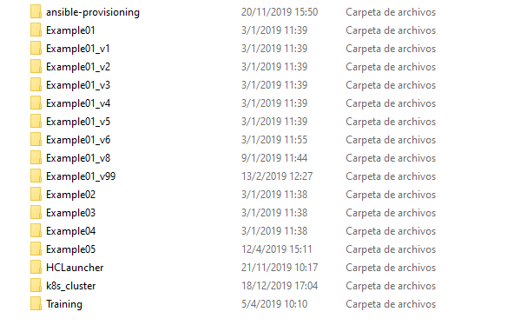
Caso de la vida real…

Slide 4
Beneficios
Crear workflows
Trabajar con diferentes versiones
Trabajo colaborativo
Se mantiene un historial
Tareas automatizadas

Slide 5
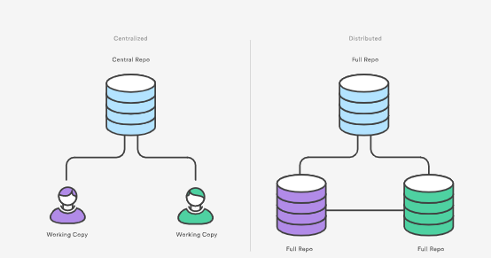
Tipos de VCS
Centralizada
Distribuida

Slide 6
Que es Git?
Git es el sistema de control de versiones más utilizado en la actualidad y se está convirtiendo rápidamente en el estándar para el control de versiones. Git es un sistema de control de versiones distribuido, lo que significa que su copia local de código es un repositorio completo de control de versiones. Estos repositorios locales completamente funcionales hacen que sea fácil trabajar sin conexión o de forma remota.
Confirma su trabajo localmente y luego sincroniza su copia del repositorio con la copia en el servidor. Este paradigma difiere del control de versión centralizado donde los clientes deben sincronizar el código con un servidor antes de crear nuevas versiones de código.

Slide 7
Git y GitHub
No son lo mismo
GitHub provee servicios relacionados a Git
GitHub permite a los usuarios poner sus repositories en la nube y ejecutar operaciones basadas en Git a traves de la web.
Hay servicios similares a GitHub como Bitbucket o GitLab. Este último lo puedes instalar en tu propia infraestructura.

Slide 8
Ejercicio 1
Instalar Git
https://git-scm.com/downloads

Slide 9
Ejercicio 2
Configurar identidad
$git config --global user.name “John Doe”
$git config --global user.email “john.doe@example.com”
$git config --list

Slide 10
Ejercicio 3
Inicializar directorio
$mkdir git_ejemplos
$cd git_ejemplo
$git status
$git init
Notes:
Al momento ya tenemos nuestro repositorio listo!
Cada archivo el el "working directory" puede tener dos estados: tracked y untracked
Los archivos Tracked son los que estan en el ultimo snapshot ellos pueden estar unmodified, modified o staged. En corto son los archivos que Git conoce.

Slide 11
Ejercicio 4
Creamos el primer archivo
$echo “Primera línea” > ejemplo.txt

Slide 12
Ejercicio 5
Ejecutar el primer commit
$ git status
$git add ejemplo.txt
$git status
$git commit –m “Primer commit”

Slide 13
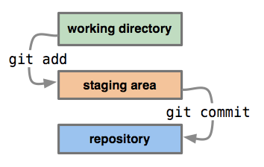

Slide 14
Práctica
Crear otro directorio
Inicializar repo
Crear primer archivo
Hacer commit

Slide 15
Ejercicio 6
Hacer cambios
$echo “Segunda línea” >> ejemplo.txt
$git status
Se va a ver que el archivo esta modificado

Slide 16
Ejercicio 7
Staging del cambio
$git add ejemplo.txt
$git status
Commit del cambio
$git commit –m “Segunda línea en ejemplo.txt”
Notes:
Mostrar git diff para ver las diferencias

Slide 17
Ejercicio 8
Primer cambio
$echo “# comentario” >> ejemplo.txt
$git add ejemplo.txt
Segundo cambio
$echo “# otro comentario” >> ejemplo.txt
$git status
Commit de cambios
$git commit –m “Se agrega primer comentario”
$git status
$git add .
$git commit –m “Se agrega otro comentario”

Slide 18
Ejercicio 9
Ver histórico de commits
$git log
$git log --oneline

Slide 19
Otros ejemplos
$git log --pretty=oneline --max-count=2
$git log --pretty=oneline --since='5 minutes ago’
$git log --pretty=oneline --until='5 minutes ago’
$git log --pretty=oneline --author=<nombre usuario>
$git log --pretty=oneline --all

Slide 20
$git show HEAD
$git show <ultimo ID>
$git show HEAD~1 (Para el penúltimo)

Slide 21
Práctica
Hacer cambios
Ver las diferencias

Slide 22
Ejercicio 10
Ver previos snapshots
$git log --oneline
$git checkout <hash>
$cat ejemplo.txt
Regresar a la ultima versión en el master branch
$git checkout master
$cat ejemplo.txt

Slide 23
Ejercicio 11
Descartando cambios (Antes de staging)
$echo “# línea con error que queremos descartar” >> ejemplo.txt
$git status
$git checkout ejemplo.txt
$git status
$cat ejemplo.txt

Slide 24
Ejercicio 12
Descartando cambios (Antes de hacer commit)
$echo “Error, pero ya staged” >> ejemplo.txt
$git add ejemplo.txt
Reset el staging
$git reset HEAD ejemplo.txt
(Como regresamo el archivo a la versión anterior?)

Slide 25
Ejercicio 13
Deshacer cambios (Después de commit)
$echo “cambio malo, pero commited” >> ejemplo.txt
$git add ejemplo.txt
$git commit –m “No quería este cambio”
$git revert HEAD
$git log --oneline

Slide 26
Práctica
Descartando cambios antes de staging
Descartando cambios antes de commit
Descartando cambio después de commit

Slide 27
Corregir commits
$git add <archivo>
$git commit --amend –m “<comentario>”
Esto va corregir el commit previo.

Slide 28
Ejercicio 14
Mover archivos
$mkdir text_files
$git mv ejemplo.txt text_files/
$git status
$git add text_files/ejemplo.txt
$git commit –m “Se movio el archive a text_files”
Notes:
Otra forma
$mv ejemplo.txt text_files
$git add text_files/ejemplo.txt
$git rm ejemplo.txt

Slide 29
Ejercicio 15
Como ignorar archivos
$ echo “*.tmp” > .gitignore
$touch test.tmp
$git add .gitignore
$git commit -m ".gitignore file"

Slide 30
Branching
Crear una nueva branch en un proyecto esencialmente significa crear una nueva copia de ese proyecto. Puede experimentar con esta copia sin afectar el original. Entonces, si el experimento falla, puede abandonarlo y volver al original: la branch maestra.
Pero si el experimento tiene éxito, Git facilita la incorporación de los elementos experimentales en el maestro. Y si, en una etapa posterior, cambia de opinión, puede volver fácilmente al estado del proyecto antes de esta fusión.

Slide 31
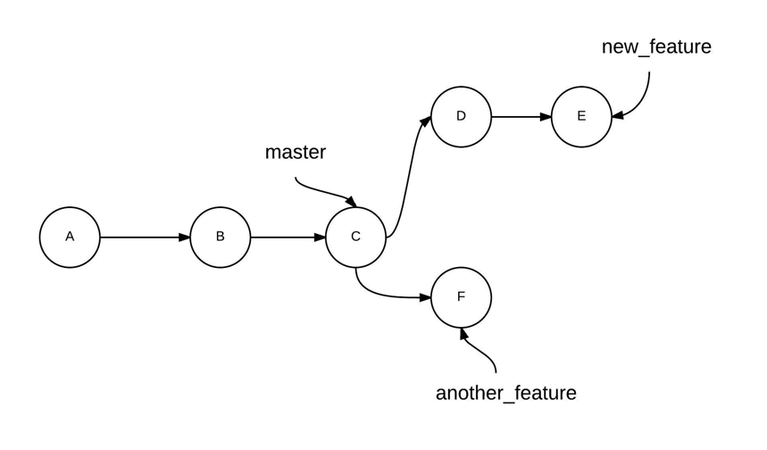

Slide 32
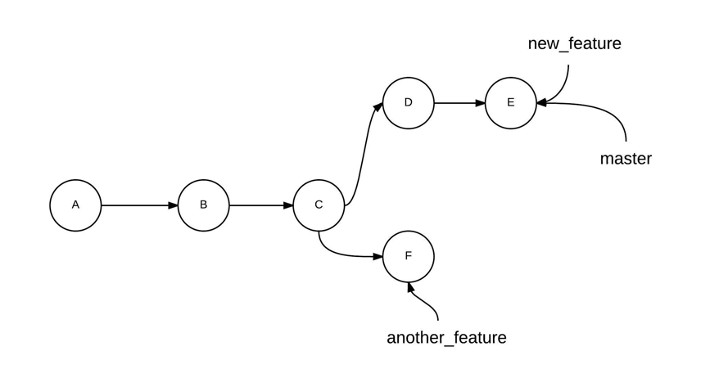
Notes:
Para hacer merge new_features con master
git checkout master
git merge new_feature

Slide 33
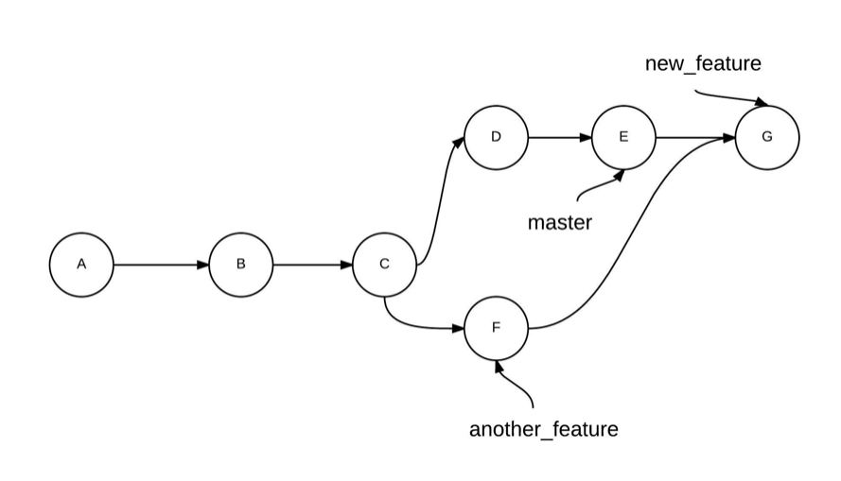
Notes:
Para hacer merge another_feature con new_feature
git checkout new_feature
git merge another_feature

Slide 34
Demostración
Crear nuevo repositorio
Agregar archivo README.md
Crear nuevo branch desarrollo
Agregamos algo a README.md
Dentro de desarrollo crear nuevo branch feature
Agregamos algo mas a README.md
Navegamos entre branches para ver el comportamiento

Slide 35
$git checkout desarrollo
$git merge feature
Notes:
Despues de esto desarrollo tiene lo que se trabajó en feature

Slide 36
Ejercicio 16
Crear un nuevo Branch
$git checkout –b nuevo_branch
$git status
Agregar archivo faq.txt
$echo “FAQ” > text_files/faq.txt
$git commit –m “se agrega faq.txt”
Agregar una línea al final de ejemplo.txt
$echo “En nuevo_branch” >> text_files/ejemplo.txt
$git commit –am “Cambio en ejemplo.txt”

Slide 37
Ejercicio 17
Cambiar entre branches
$git log --oneline
$git checkout master
$cat text_files/ejemplo.txt
Regresar al branch nuevo_branch
$git checkout nuevo_branch
$cat text_file/ejemplo.txt

Slide 38
Ejercicio 18
Cambiar a master
$git checkout master
Crear un nuevo archivo
$echo “Git tutorial” > README
Commit del archivo README
$git add README
$git commit –m “Se agrega README”

Slide 39
Ejercicio 19
Ver los branches
$git log --oneline --graph --all

Slide 40
Ejercicio 20
Merge de branches
$git checkout nuevo_branch
$git merge master
$git log --oneline --graph --all

Slide 41
Ejercicio 21
Crear conflicto
$git checkout master
Modificar text_files/ejemplo.txt
Commit del archivo ejemplo.txt
$git commit –m “Se crea conflicto”
$git log --oneline --graph --all

Slide 42
Ejercicio 22
Merge master hace nuevo_branch
$git checkout nuevo_branch
$git merge master
Resolver el conflicto en el archivo text_file/ejemplo.txt
$git add text_files/ejemplo.txt
$git commit –m “Conflicto con master resuelto”

Slide 43
GitHub
Notes:
A fork is a copy of a repository. Forking a repository allows you to freely experiment with changes without affecting the original project.

Slide 44
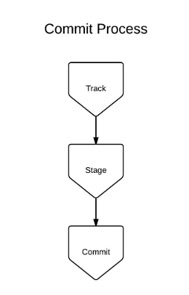

Slide 45
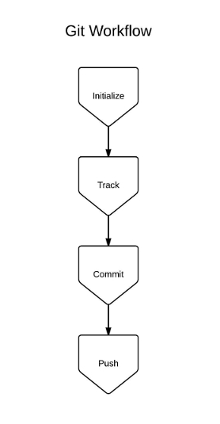

Slide 46
Ejercicio
Crear repositorio en GitHub

Slide 47
Ejercicio
Clonar repositorio
$git clone <https/ssh>
Notes:
Agregar key ssh
Para github de IBM tiene que ser con ssh
git remote -V

Slide 48
Ejercicio
Crear archivo hello-world.py
Contenido: print(“Hello World!”)
Commit con el mensaje “Primer commit”
Subir los cambios a GitHub
$git push origin master

Slide 49
Ejercicio
Crear Branch
$git pull origin master
$git checkout –b desarrollo
Modificar hello-world.py a:
print("Cual es tu nombre?")
nombre = input()
print("Hello World! " + nombre)
Hacer commit
$git commit --am "Usando input"
Subir cambios del branch Desarrollo a GitHub
$git push origin desarollo

Slide 50
Ejercicio
Crear pull request
Se crea un pull request para proponer y colaborar en los cambios a un repositorio. Estos cambios se proponen en una branch, lo que garantiza que la rama master solo contenga trabajo terminado y aprobado.

Slide 51
Ejercicio
Validar que estamos con la ultima versión del repo
$git pull origin master

